Slide 1
基于React的 实验设备维修管理 系统前端开发

Slide 2
内容目录
01
项目背景
02
技术选型
03
系统框架
04
重点难点

Slide 3
01
项目背景

Slide 4
实验室设备管理痛点？
设备众多
流程繁琐
维护困难
实验设备分类复杂、数量极其庞大
传统纸标签或手工台账维护管理任务量巨大
实验设备为学校资产，任何变化流动都要走流程
流程参与人员多，流转效率不高，推进困难
设备状态信息同步慢，得不到及时有效的处理
人工联系、指派维修人员困难、效率低
维护过程追溯困难

Slide 5
项目意义 / 优势
流转迅速
角色明确
工单系统中工单流程清晰、操作简单，加快流程推进效率，解决流转效率痛点
学生、教职工、厂商都可参与；
审批、派发、维修等角色明确，各司其职提高工作质量
数据清晰
管理方便
数据库存储数据，数据展示清晰准确，数据管理轻松高效；庞大数据量也很难出现错误
无纸化在线系统，随时随地都能方便同步更新信息，信息化系统管理更加高效准确

Slide 6
02
技术选型

Slide 7
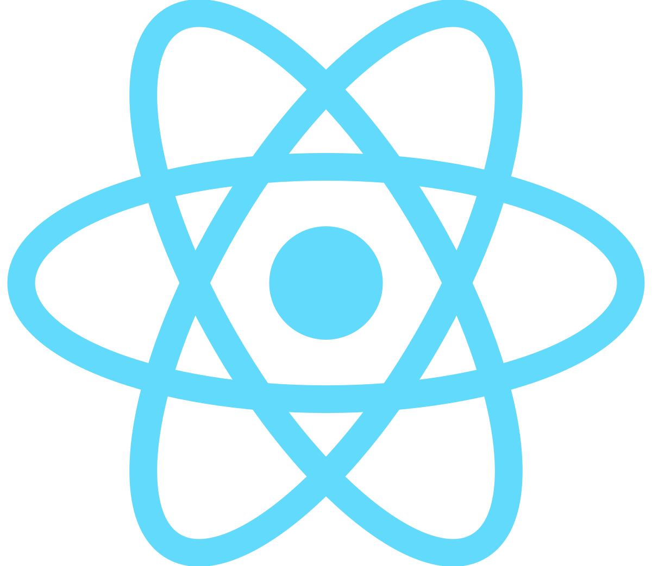
React
React 是一个用于构建用户界面的 JAVASCRIPT 库。
React 主要用于构建 UI，React 起源于 Facebook 的内部项目，用来架设 Instagram 的网站，并于 2013 年 5 月开源。
React 拥有较高的性能，代码逻辑非常简单，越来越多的人已开始关注和使用它。

Slide 8

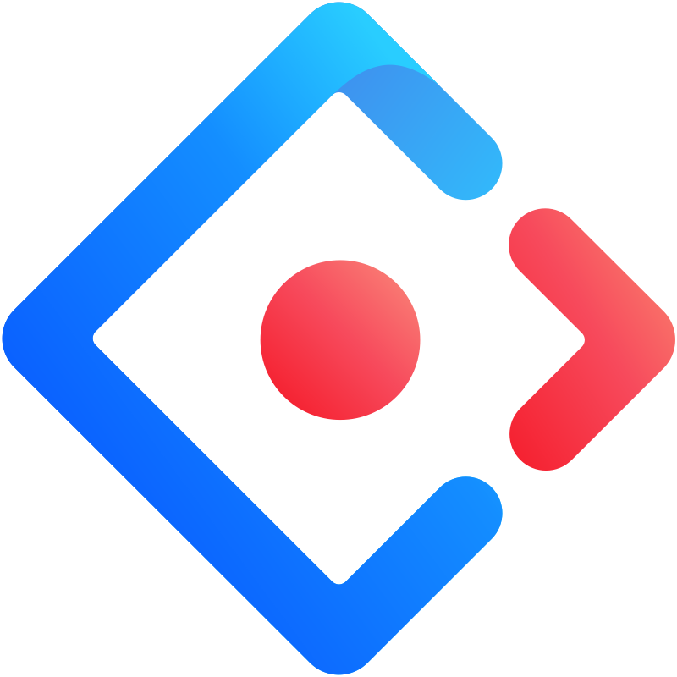
Umi / Ant Design of React
Umi 是蚂蚁集团开源的底层前端框架，以路由为基础，同时支持配置式路由和约定式路由，并以此进行功能扩展。配以生命周期完善的插件体系，支持各种功能扩展和业务需求。包括路由、代理、权限管理等等相关功能插件集成。
antd是基于 Ant Design 设计体系的 React UI 组件库，其大量提炼自企业级中后台产品的交互语言和视觉风格，包含了许多开箱即用的高质量React组件

Slide 9
前端技术选型
Ant Design Pro
Umi Max
React
开发核心库
组件库 / 业务功能
前端底层框架
TypeScript
TSLint
Github Actions
开发语言
代码质量
持续部署 / 持续集成

Slide 10
03
开发成果

Slide 11
系统模块
登录注册模块
维修工单模块
用户管理模块
数据统计模块
设备管理模块
用户登录、注册
用户权限区分
设备维修工单管理
维修流程管理
用户角色管理
角色权限分配
待开发
待开发

Slide 12
模块简介
登录注册模块 | 通过登录注册实现用户的身份确认和区分。 可以支持创建学生、老师以及校外人员等多种身份的用户，方便进行用户权限管理。 | 账号密码登录 支持校内、校外邮箱注册，区分账号性质 登录注册表单字段校验，规范、安全
维修工单模块 | 设备维修管理的核心；将维修工事工单化，通过不同流程人员的衔接流转，各司其职、并行工作，能够从多个维度上提高工作效率。 | 新建工单、流程处理、工单管理等功能 自定义筛查、搜索等，提升交互体验 信息清晰透明公开，便于追踪维修进度
用户管理模块 | 管理员可以对系统中的用户、权限进行管理维护，对不同用户、工作人员分发不同的权限。 | 支持对用户账号的增、删、改、查 给不同的账号分发相应的处理权限

Slide 13
系统展示

Slide 14
04
重点难点

Slide 15
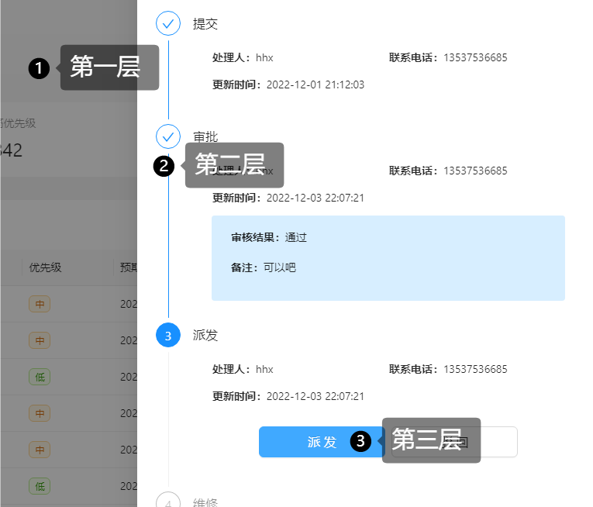
复杂的流程控制
维修工单模块中，每个工单具有复杂的数据结构和流程信息，每个流程对不同的用户可能会有不一样的渲染展示方式，并且根据设计图有三层左右的父子组件层叠。所以对于工单的流程需要一个清晰的数据流和状态管理，如何去设计组件之间的状态传递成为了模块中的重点问题。
工单模块中主要有三层嵌套组件，分别是：底层的工单表格、中层的流程抽屉以及顶层的处理面板。
数据流、状态的流动方向：表格 -> 抽屉 -> 面板
表格中：只有当前处理人为自己且工单未关闭的时候，流程按钮才会显示为“点击处理”，否则为“查看流程”
抽屉中：每个工单仅“当前流程”提供处理面板的入口按钮，已处理显示信息，未处理不渲染。
面板中：不同流程需要装载不同的表单，提交之后要走不同的API接口发送给后端。

Slide 16
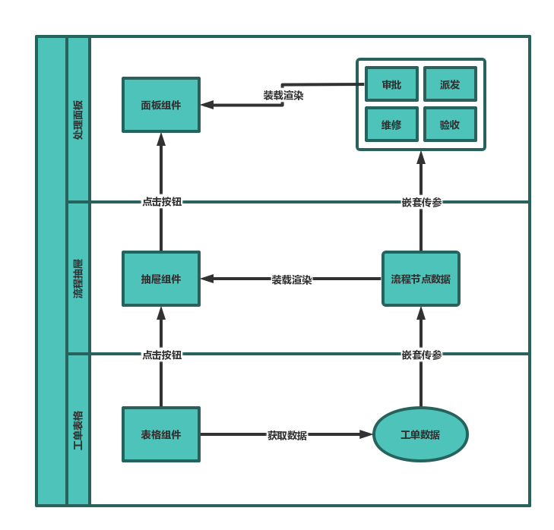
页面架构
组件逻辑与数据分离
通过嵌套传参实现单向数据流
通过数据来控制节点状态，实现组件接口复用

Slide 17
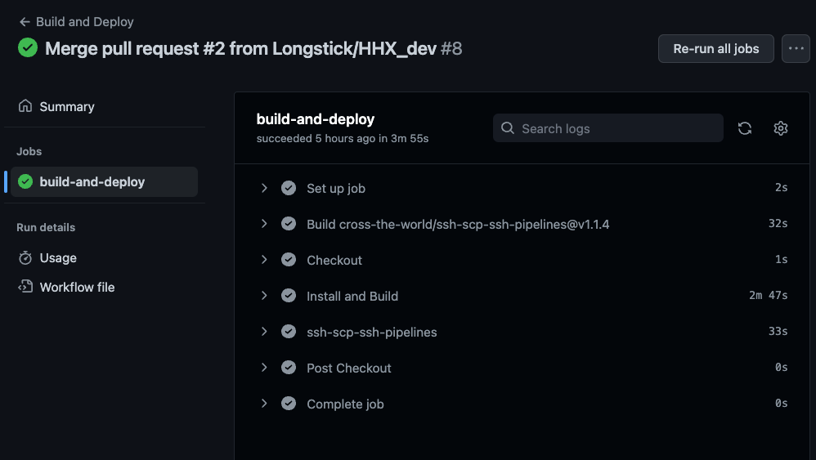
持续集成 / 持续部署
前端在不断的开发迭代的过程，每次手动的打包集成、上传服务器、部署服务的过程比较繁琐，并且后续接入测试等流程后需要一个自动化的流水线去完成出包部署的环节。
目前很多企业项目都开始使用DevOps模型来优化迭代流程。其中 CI/CD（持续集成 / 持续部署）作为开发流程的自动化主干；目前市面上常用的DevOps工具有GitLab、Github、Jenkins等。
目前项目中为了方便迭代开发完成的版本部署在服务器上，通过Github Actions上的workflow构造出自动部署的流水线，实现简单的持续部署。
在dev分支上进行迭代开发，当将dev分支合并到master分支上的时候就触发流水线。执行机自动打包项目并上传服务器，完成部署。

Slide 18
Our clients
Venus
Mars
Saturn
Mercury
Jupiter
Neptune
Venus is the second planet from the Sun
Mars is actually not hot, but a very cold place
Saturn is composed of hydrogen and helium
Mercury is the closest planet to the Sun
Jupiter is the biggest planet of them all
Neptune is the farthest planet from the Sun

Slide 19
感谢聆听

